Slide 2
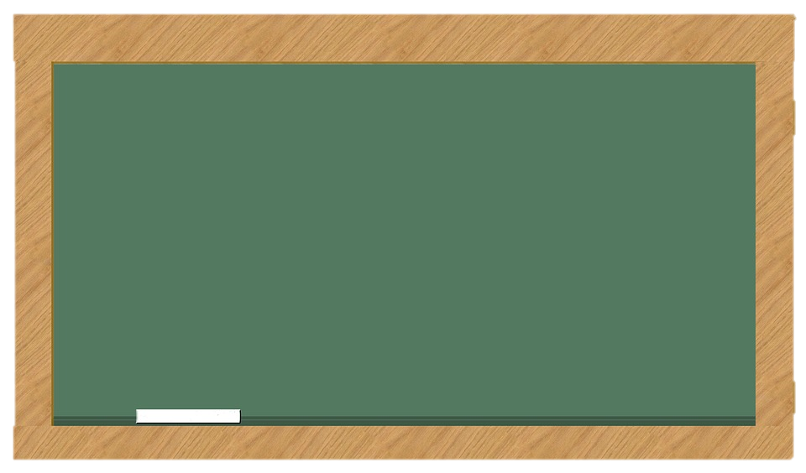
Sai Rồi
Thầy cô điền câu hỏi vào đây
Đáp án ở đây

Slide 3
Sai Rồi
Thầy cô điền câu hỏi vào đây
Đáp án ở đây

Slide 4
Sai Rồi
Thầy cô điền câu hỏi vào đây
Đáp án ở đây

Slide 5
Sai Rồi
Thầy cô điền câu hỏi vào đây
Đáp án ở đây

Slide 6
Sai Rồi
Thầy cô điền câu hỏi vào đây
Đáp án ở đây

Slide 7
Sai Rồi
Thầy cô điền câu hỏi vào đây
Đáp án ở đây

Slide 8
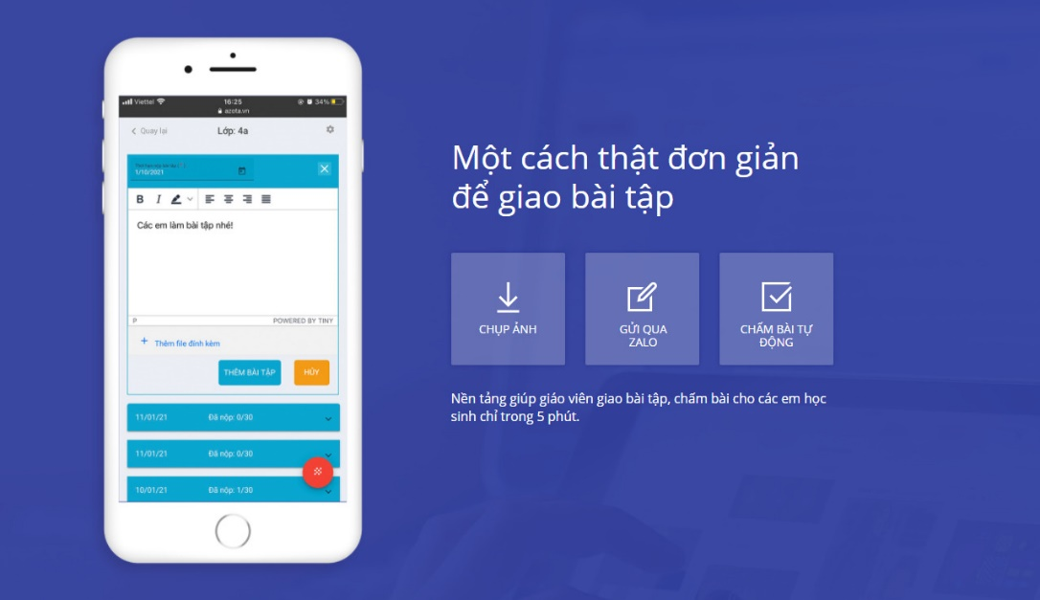
gioithieu.azota.vn

